Slide 1
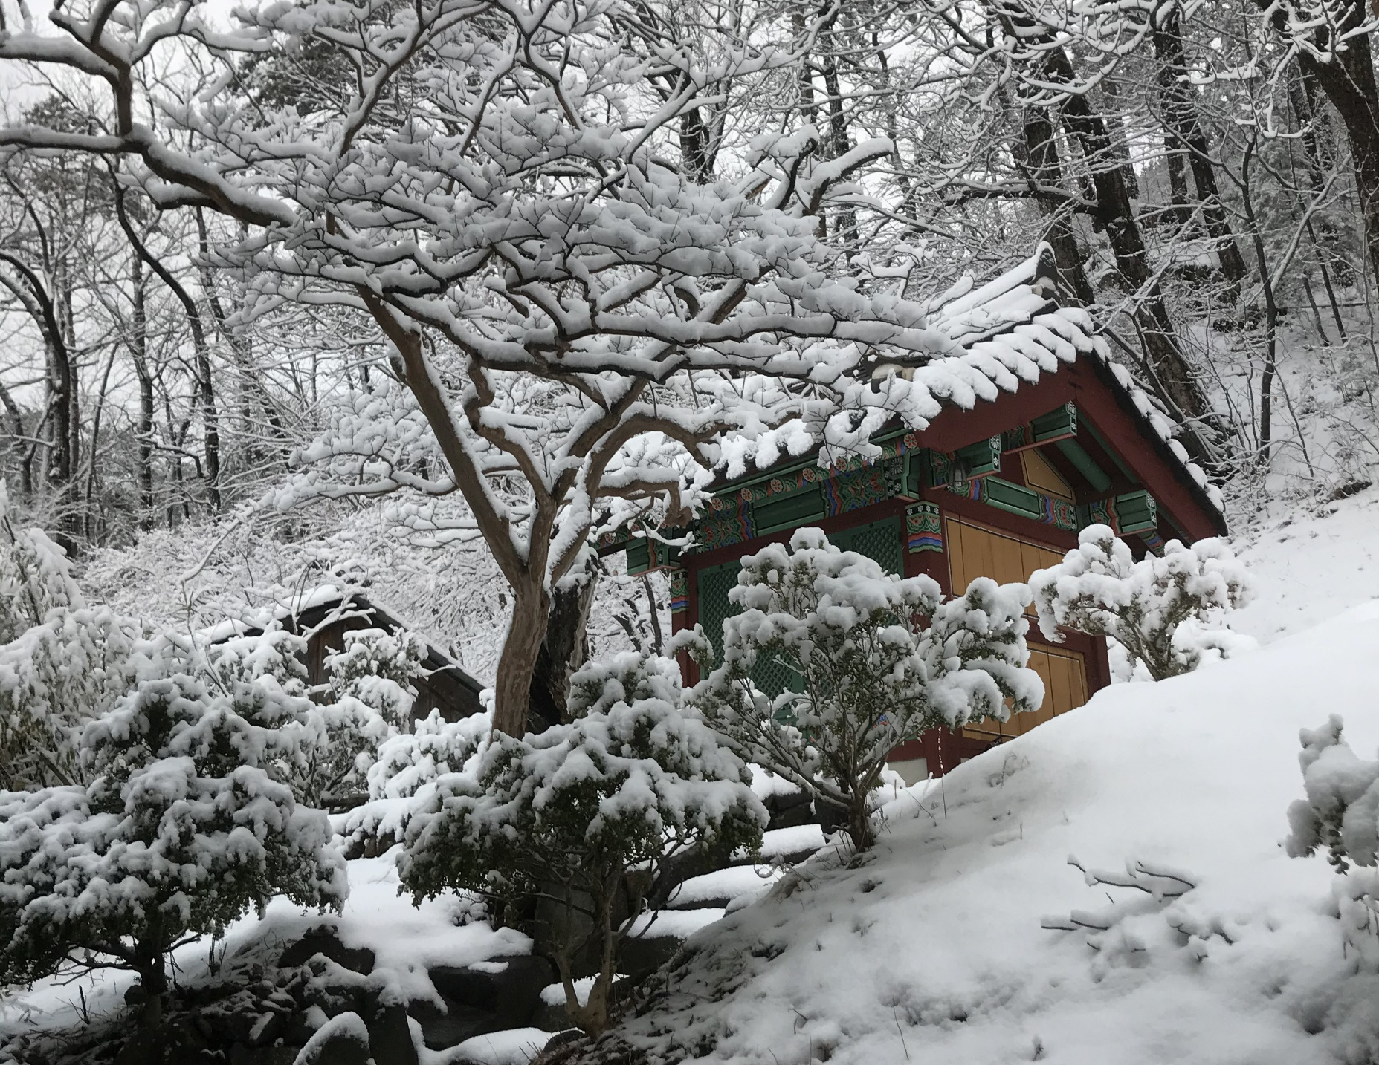
Il Nobile Ottuplice Sentiero
Aryāṭṭhaṅghika magga
Āryāṣṭāṅga mārga

Slide 2

Gli otto fattori che compongono il sentiero
Retta opinione (sammā-diṭṭhi / samyak-dṛṣṭi)
Retta intenzione (sammā-saṅkappa / samyak-saṃkalpa)
Retto linguaggio (sammā-vācā / samyak-vāc)
Retta azione (sammā-kammanta / samyak-karmānta)
Retta occupazione (sammā-ājiva / samyak-ājīva)
Retto sforzo (sammā-vāyāma / samyak-vyāyāma)
Retta consapevolezza (sammā-sati / samyak smṛti)
Retta concentrazione (sammā-samādhi / samyak-samādhi)

Slide 3
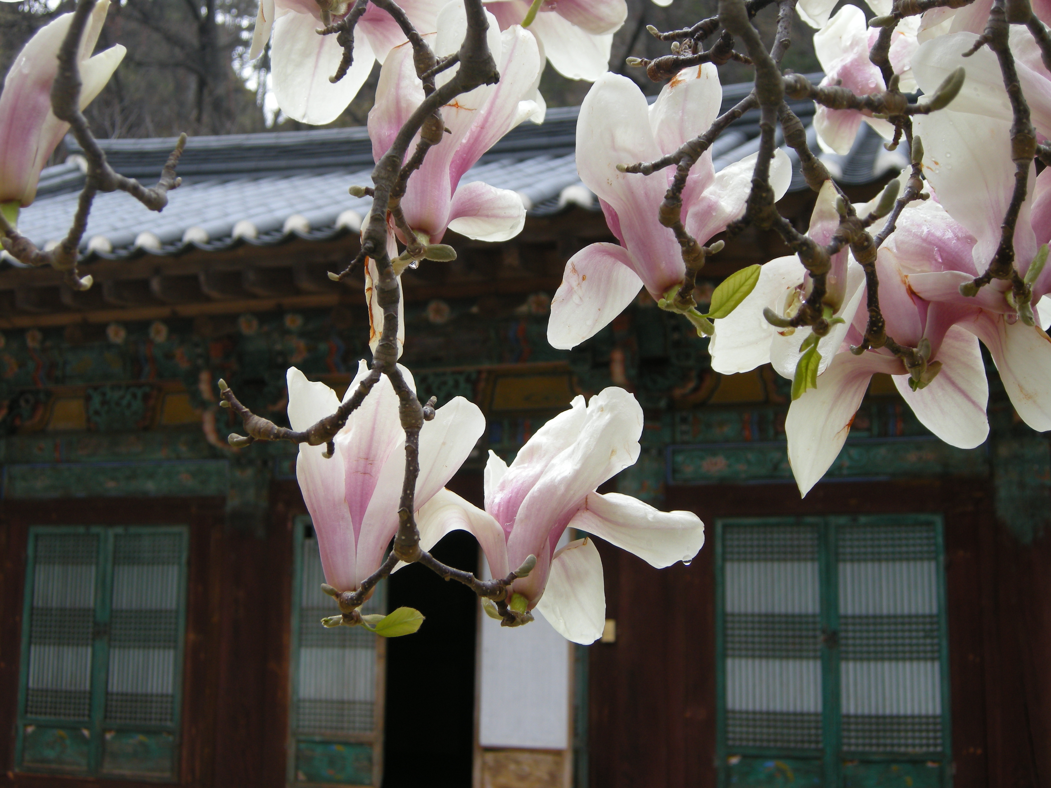
Retta opinione mondana
Accettazione e conoscenza della legge del karma
AN 10:48: «Colui che è diventato monaco dovrebbe spesso riflettere così: ‘Sono il padrone del mio kamma, l’erede del mio kamma; ho il kamma come origine, il kamma come parente, il kamma come risorsa; sarò l’erede di qualunque kamma io produca, sia esso buono o cattivo.’»
MN 41: «C’è ciò che è dato e ciò che è offerto e ciò che è sacrificato; c’è il frutto ed il risultato delle azioni buone e cattive; c’è questo mondo e l’altro mondo; ci sono la madre e il padre; ci sono esseri che nascono spontaneamente; vi sono reclusi e bramini buoni e virtuosi nel mondo che hanno da sé realizzato tramite conoscenza diretta questo mondo e l’altro mondo e li espongono.

Slide 4
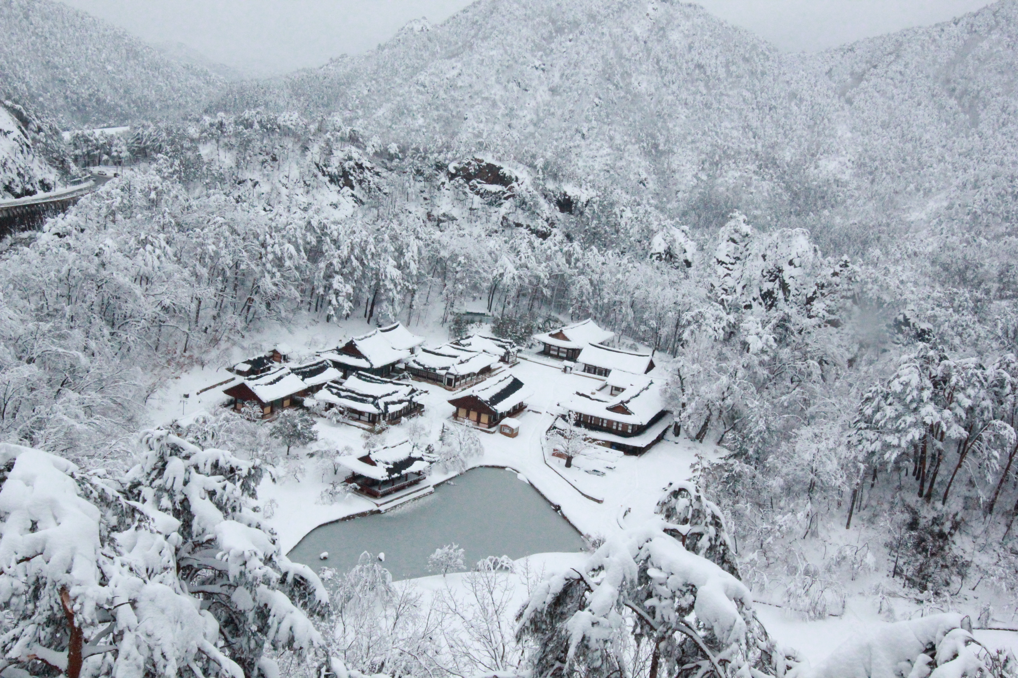
Retta opinione mondana
AN 6:63
«È la volizione, monaci, che chiamo kamma. Avendo voluto, uno agisce con corpo, parola o mente.»
AN 22:56
«E cosa, monaci, sono le formazioni volizionali? Ci sono queste sei classi di volizioni: volizioni riguardo alle forme, volizioni riguardo ai suoni, volizioni riguardo agli odori, volizioni riguardo ai sapori, volizioni riguardo agli oggetti del tatto e volizioni riguardo ai fenomeni mentali.»

Slide 5
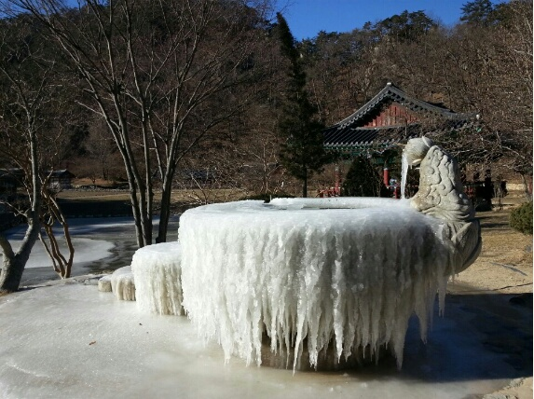
Retta opinione mondana
Bhikkhu Bodhi, Il Nobile Ottuplice Sentiero, p. 16:
L’identificazione del kamma con la volizione ne fa un evento essenzialmente mentale, un fattore che si origina nella mente e che cerca di attualizzare gli impulsi, le tendenze ed i propositi della mente. La volizione si attualizza tramite uno dei tre canali di corpo, parola e mente, chiamate le tre porte dell’azione (kammadvara)….
La retta opinione richiede più della semplice conoscenza del significato del kamma. È anche necessario comprendere: (i) la distinzione etica tra karma salubre ed insalubre; (ii) i casi principali di ogni tipo – le dieci azioni virtuose e le dieci azioni biasimevoli; (iii) la radice da cui queste azioni sono originate - le tre radici insalubri, brama (lobha), avversione (dosa), illusione (moha), e il loro contrario.

Slide 6
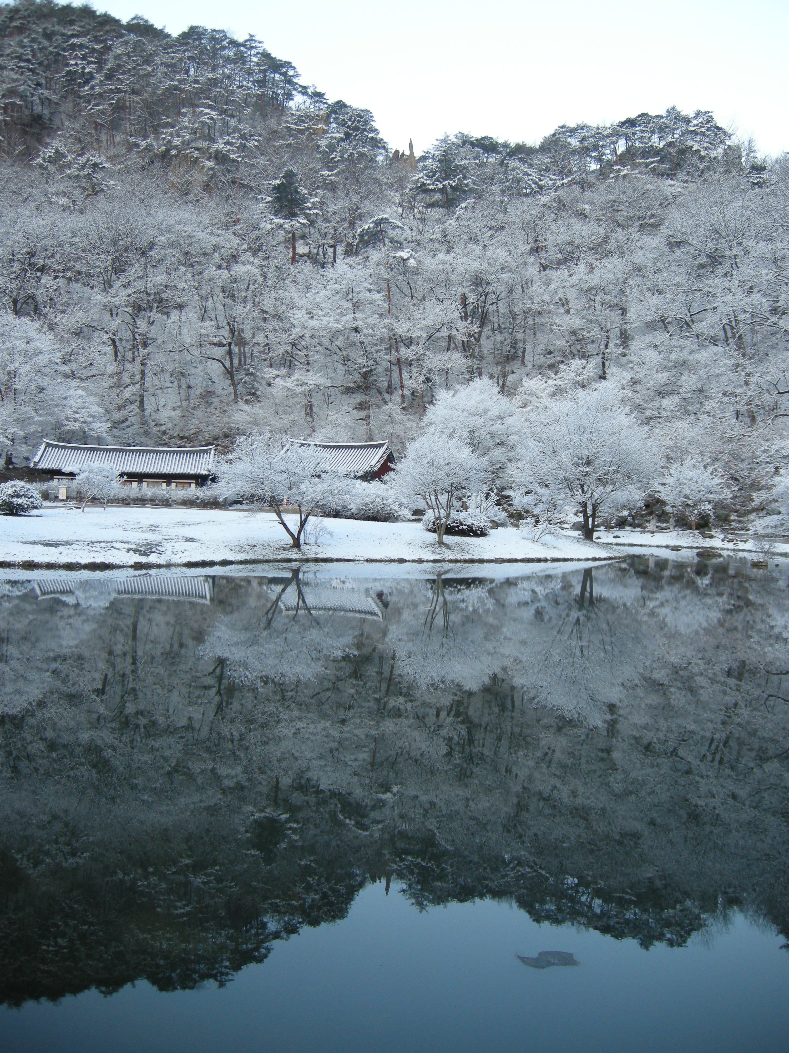
Retta opinione sovramondana
MN 141, Saccavibhanga sutta
“E cosa, amici, è la retta opinione? Conoscenza di dukkha, conoscenza dell’origine di dukkha, conoscenza della cessazione di dukkha, conoscenza del cammino che conduce alla cessazione di dukkha – questa è chiamata retta opinione.”

Slide 7

Retta opinione sovramondana
Retta opinione che si accorda con le verità
Saccanulomika sammā diṭṭhi
La comprensione è inizialmente solo concettuale
Retta opinione che penetra le verità
Saccapaṭivedha sammā diṭṭhi
Alla realizzazione del primo frutto c’è la realizzazione e la visione diretta delle Quattro Nobili Verità

Slide 8

Retta intenzione
MN 141, Saccavibangha sutta
“E cosa, amici, è la retta intenzione? Intenzione di rinuncia, intenzione di benevolenza, intenzione di compassione – questa è chiamata retta intenzione.”

Slide 9
Retta intenzione
Le tre rette intenzioni si oppongono alle tre intenzione che chiamiamo negative, poiché conducono a risultati karmici negativi, ossia intenzioni governate dal desiderio, dalla malevolenza e dalla crudeltà
Cfr. MN 19, Dvedavitakka sutta

Slide 10
Retta intenzione
Saṅkappa
Significa ‘pensiero, intenzione, proposito’ ed è a volte usato come sinonimo di vitakka.

Slide 11
Retta intenzione
Bhikkhu Bodhi, p. 26:
Il termine è a volte tradotto come ‘retto pensiero’, una traduzione che si può accettare solo se aggiungiamo la clausola che nel presente contesto la parola 'pensiero’ si riferisce specificamente all’aspetto intenzionale o conativo dell’attività mentale, l’aspetto cognitivo essendo coperto dal primo fattore, retta opinione. Tuttavia, sarebbe artificiale insistere troppo fermamente sulla divisione tra queste due funzioni. Da una prospettiva buddhista, gli aspetti cognitivo ed intenzionale della mente non rimangono isolati in compartimenti separati, ma si intrecciano ed interagiscono in stretta correlazione. Le predilezioni emozionali influenzano le opinioni, e le opinioni determinano le predilezioni. Così una visione penetrativa della natura dell’esistenza, ottenuta tramite profonda investigazione e validata per mezzo dell’investigazione, porta con sé una ristrutturazione dei valori che fa sì che la mente si muova verso obiettivi commisurati alla nuova visione. L’applicazione della mente necessaria a realizzare questi obiettivi è ciò che si intende per retta intenzione.

Slide 12
Retta intenzione
Rinuncia, nekkhamma
Bhikkhu Bodhi, p: 28:
«Comprendere le Quattro Nobili Verità in relazione alla propria vita fa sorgere l’intenzione alla rinuncia …
Quando vediamo come la nostra stessa vita è pervasa da dukkha, e come dukkha derivi dalla brama, la mente inclina verso la rinuncia – abbandonare la brama e gli oggetti a cui essa ci lega.»

Slide 13
Retta intenzione
Benevolenza, abyāpāda, letteralmente significa ‘assenza di malevolenza’
Compassione, ahiṃsa, letteralmente significa ‘assenza di crudeltà’

Slide 14
Retta intenzione
Bhikkhu Bodhi, p. 28:
«Comprendere le Quattro Nobili Verità in relazione agli altri esseri fa sorgere le altre due rette intenzioni …
Vediamo che, esattamente come noi, tutti gli esseri desiderano essere felici e come noi sono soggetti alla sofferenza. La considerazione che tutti gli esseri cercano la felicità origina pensieri di benevolenza – l’amorevole desiderio che siano in salute, felici e in pace. La considerazione che gli esseri sono soggetti alla sofferenza origina pensieri di non crudeltà – il desiderio compassionevole che essi siano liberi dalla sofferenza.»

Slide 15
Retto linguaggio
Retta azione
Retta occupazione
Bhikkhu Bodhi, p. 40:
Nonostante i principi descritti in questa sezione mirino a controllare le azioni immorali e a promuovere la buona condotta, il loro ultimo scopo non è tanto etico quanto spirituale. Non sono prescritti solo come guide all’azione, ma principalmente come aiuti alla purificazione mentale. In quanto necessaria misura per il benessere umano, l’etica ha la sua propria giustificazione nell’insegnamento del Buddha e la sua importanza non può essere sottovalutata. Tuttavia, nel contesto speciale del Nobile Ottuplice Sentiero i principi etici sono subordinati alla méta che governa il cammino, la liberazione finale dalla sofferenza. Quindi, perché il training nella moralità divenga parte integrante del cammino, deve essere intrapreso sotto la tutela dei primi due fattori, retta opinione e retta intenzione, e condurre oltre verso il training nella concentrazione e nella saggezza.

Slide 16
Retto linguaggio
Retta azione
Retta occupazione
Bhikkhu Bodhi, p. 40:
Il termine Pāli tradotto con disciplina morale, sila, compare nei testi con significati sovrapposti tutti riferentesi alla corretta condotta. In alcuni contesti indica azione conforme ai principi morali, in altri i principi stessi, in altri ancora le qualità virtuose del carattere che risultano dall’osservanza dei principi morali. Sila nel senso di precetti o principi rappresenta l’aspetto formalistico dell’addestramento etico; sila in quanto virtù ne indica lo spirito animatore; sila come corretta condotta è l’espressione della virtù nella vita di ogni giorno.

Slide 17
Retto linguaggio
Retta azione
Retta occupazione
Bhikkhu Bodhi, p. 40:
Ciò che viene davvero coltivato tramite l’osservanza dei precetti morali è la mente. Così, benché l’addestramento in sila porti il beneficio ‘pubblico’ di inibire azioni dannose a livello sociale, implica il beneficio personale della purificazione mentale, impedendo ai contaminanti di dettarci che linee di condotta dovremmo seguire.

Slide 18

Le dieci azione virtuose
Corpo | Astenersi dall’uccidere
 | Astenersi dal rubare
 | Astenersi dall’erronea condotta sessuale
Parola | Astenersi dal mentire
 | Astenersi dal linguaggio offensivo
 | Astenersi dal linguaggio malizioso
 | Astenersi dalle chiacchere inutili
Mente | Astenersi dalla brama
 | Astenersi dall’avversione
 | Astenersi dalle opinioni erronee

Slide 19
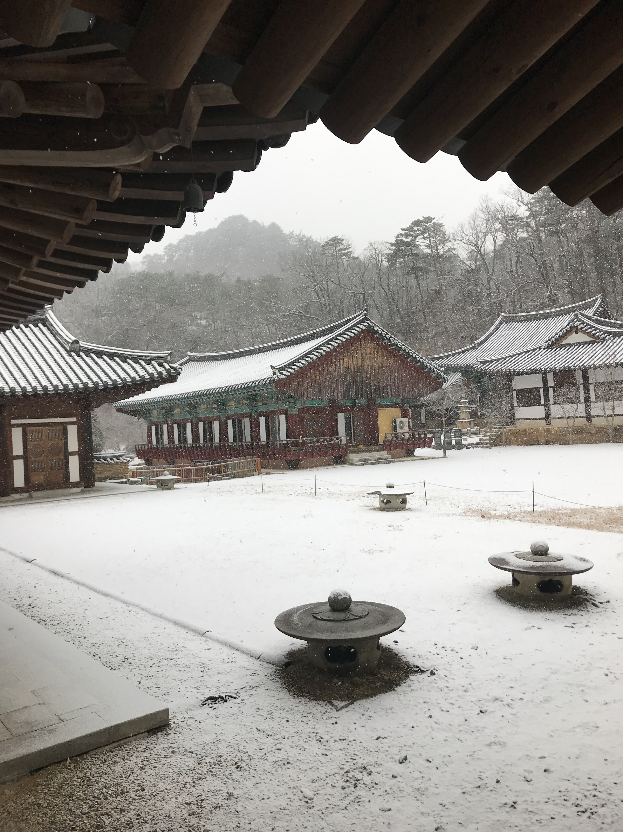
Retta occupazione
Il testo del Mahācattārīsaka Sūtra si riferisce a metodi erronei di procurarsi i requisiti da parte dei monaci:
MN 117: «Complottare, parlare, alludere, sminuire, perseguire il guadagno con il guadagno.»

Slide 20
Retta occupazione
Per i monaci esistono due set di cosiddette erronee occupazione.
Il primo set consta di quattro elementi:
    1. Coltivare i campi e preparare medicine
    2. Osservare i corpi celesti predicendo il tempo
    3. Adulare persone influenti
    4. Studiare l’uso dei mantra, predire la buona e cattiva sorte

Slide 21
Retta occupazione
Il secondo set consta di cinque elementi:
Allo scopo di ottenere beni materiale, il monaco o monaca:
1. Fa mostra di un comportamento da persona superiore di fronte ai laici per ottenere beni materiali
2. Loda le proprie virtù
3. Pratica la divinazione predicendo la buona e cattiva sorte
4. Usa un discorso eloquente ed un comportamento intimidante
5. Menziona i doni ricevuti da altri

Slide 22
Retta occupazione
Per i laici, le scritture elencano queste cinque erronee occupazioni:
AN 5:177: «Monaci, un seguace laico non dovrebbe essere coinvolto in questi cinque tipi di attività. Quali cinque? Commerciare in armi, commerciare in esseri senzienti, commerciare in carne, commerciare in sostanze intossicanti e commerciare in veleni.»

Slide 23
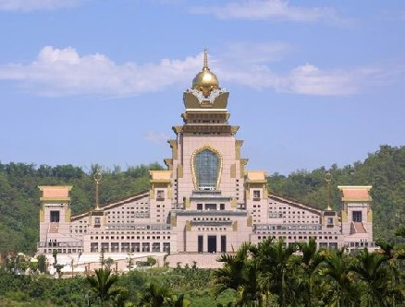
Monastero Zhong Tai

Slide 24
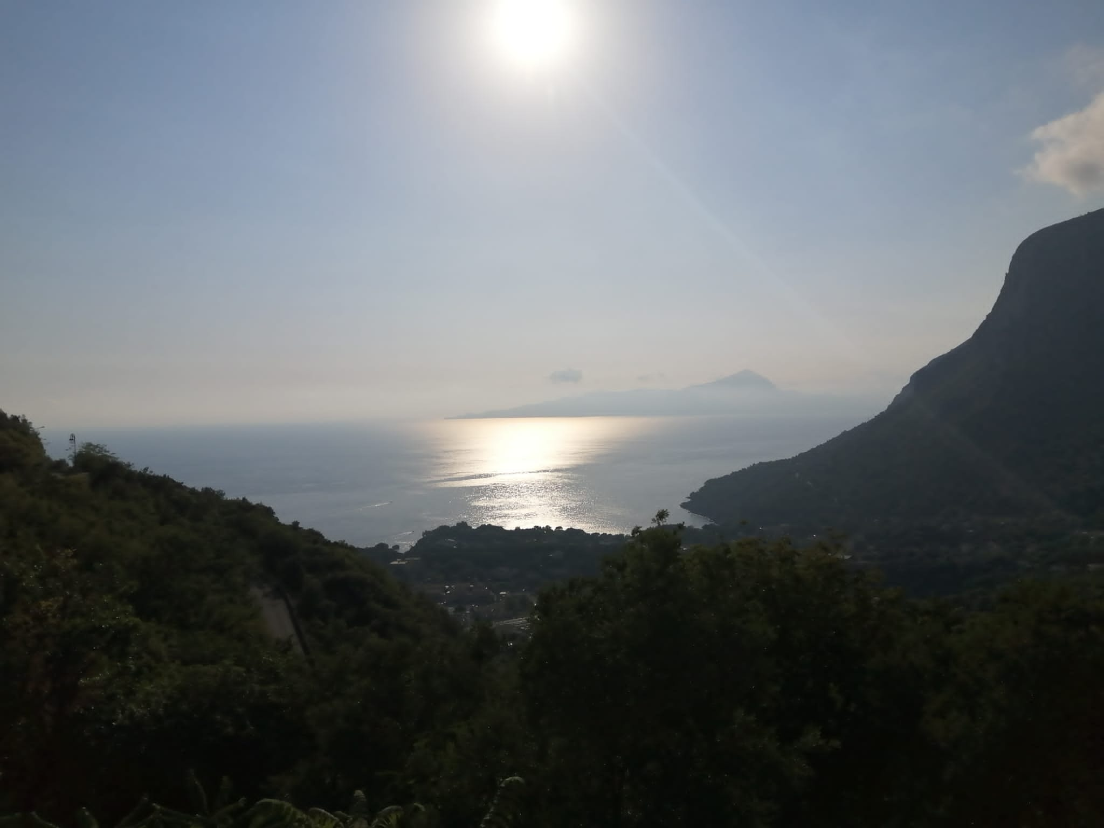
Retto sforzo
I quattro retti sforzi

Slide 25
Retta consapevolezza
I quattro fondamenti della consapevolezza

Slide 26
Retta concentrazione
I quattro jhāna

Slide 27
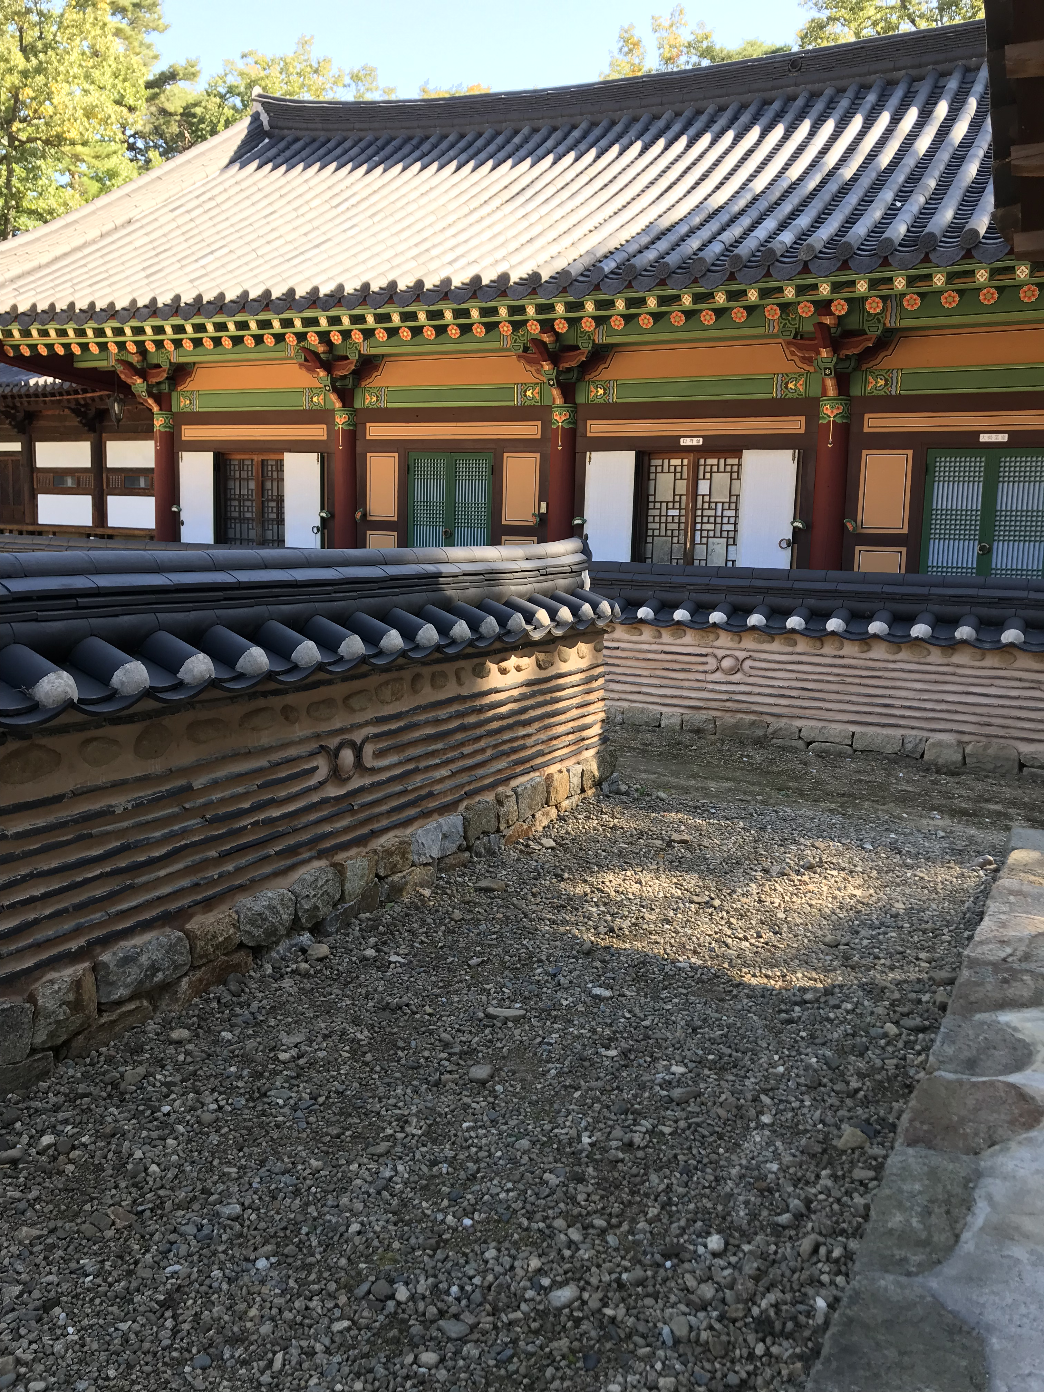
I tre aggregati o studi
MN 44: “I tre aggregati non sono inclusi nel Nobile Ottuplice Sentiero, amico Visākha, ma il Nobile Ottuplice Sentiero è incluso nei tre aggregati. Retto linguaggio, retta azione e retta occupazione – questi stati sono inclusi nell’aggregato della virtù. Retto sforzo, retta consapevolezza e retta concentrazione – questi stati sono inclusi nell’aggregato della concentrazione. Retta opinione e retta intenzione – questi stati sono inclusi nell’aggregato della saggezza.”

Slide 28
I tre aggregati o studi
Saggezza (paññā, prajñā) | Retta opinione
 | Retta intenzione
Virtù (sila, śīla) | Retto linguaggio
 | Retta azione
 | Retta occupazione
Concentrazione (samādhi) | Retto sforzo
 | Retta consapevolezza
 | Retta concentrazione

Slide 29

Mahācattārīsaka sutta
MN 117

Slide 30
Il significato di cammino mondano e sopramondano
Bhikkhu Bodhi, Trascrizione lezioni online:
Di solito, nei sutta il cammino è presentato come graduale; questo è il modello dominante. Tuttavia, alcuni passaggi mostrano che, quando uno raggiunge un certo stadio di penetrazione del Dhamma, sembra avvenire quello che viene chiamata una «esperienza improvvisa», una svolta improvvisa o risveglio. L’espressione usata per indicare questo tipo di esperienza è dhammābhisāmaya, «penetrazione nel Dhamma», ossia la prima esperienza di colui che è entrato nella corrente, altrimenti detta dhamacakkhu paṭivāda, «ottenere la visione del Dhamma». Questo tipo di esperienza ha luogo quando il praticante ha coltivato il Cammino per un periodo di tempo continuativo, in modo tale da portare a maturazione le proprie facoltà spirituale al punto da poter fruire di questa esperienza.

Slide 31
Il significato di cammino mondano e sopramondano
Sembra che quando si è cominciato a riflettere su queste descrizioni, si sia gradualmente sviluppata l’idea di una illuminazione improvvisa, che fu codificata in una teoria di momenti mentali. Il momento mentale della penetrazione è chiamato lokuttara magga, «cammino sopramondano». Gli stadi più precoci della pratica sono considerati lokya magga, «cammino mondano». Solitamente, uno yogi pratica prima il cammino mondano e, quando le sue facoltà raggiungono la maturità, c’è questa improvvisa penetrazione.
Questo sutta, nella sua versione Pāli, fa propria questa distinzione.

Slide 32
Analisi di cinque fattori
Fattore | Dalla retta opinione alla retta occupazione
Comprensione erronea | Specifico per ogni fattore
Comprensione corretta | Mondana: «C’è una retta opinione che è contaminata dagli influssi, che partecipa del merito e matura nelle acquisizioni» Specifica per ogni fattore
 | Sopramondana: «Nobile, priva di influssi, sopramondana, un fattore del cammino» Specifica per ogni fattore
Sviluppo | «Uno fa uno sforzo per abbandonare l’erroneo fattore e sviluppare il retto fattore: questo è il RETTO SFORZO. Consapevolmente uno abbandona l’erroneo fattore, consapevolmente penetra il retto fattore e vi dimora: questa è la RETTA CONSAPEVOLEZZA. Così questi tre stati corrono e ruotano attorno al retto fattore, ossia, RETTA OPINIONE, RETTO SFORZO e RETTA CONSAPEVOLEZZA.»

Slide 33
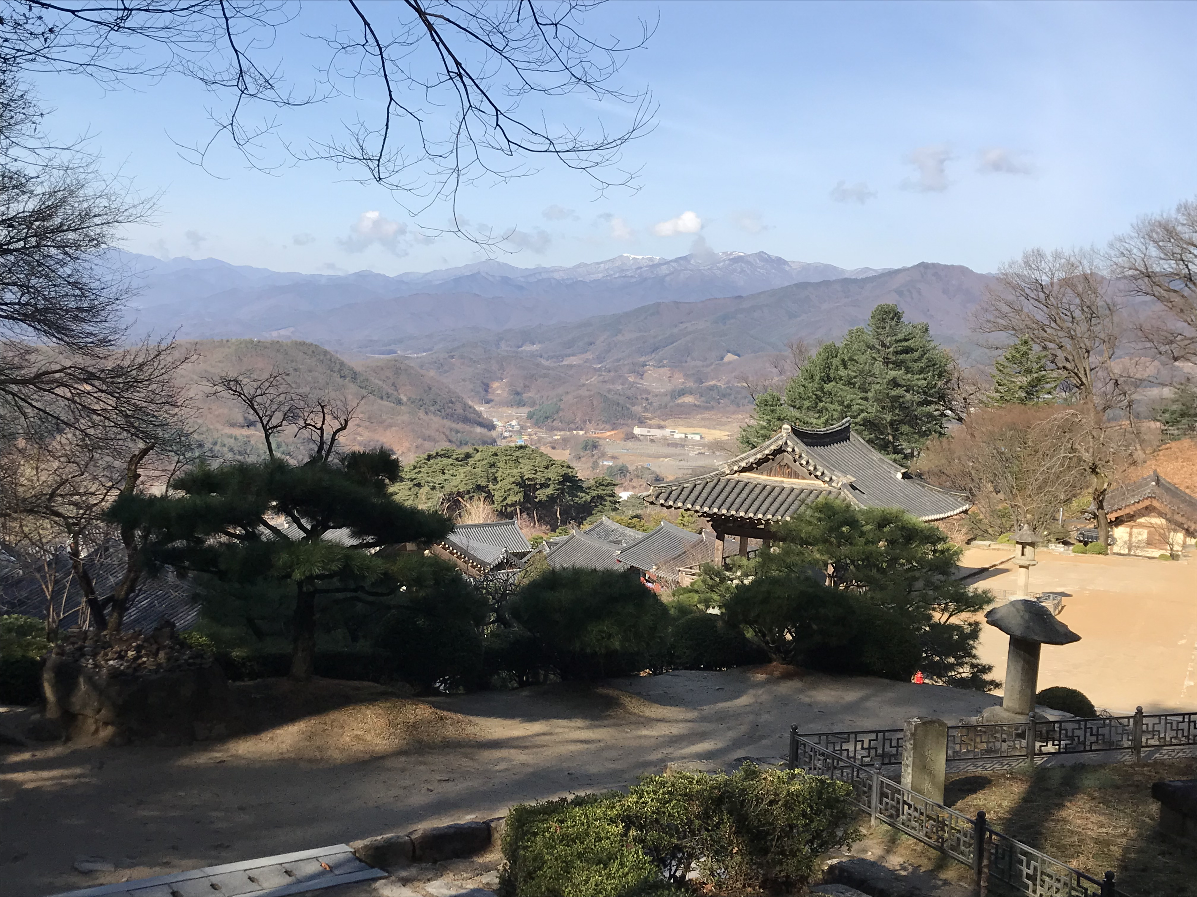
I Grandi Quaranta
10 fattori dell’erroneo cammino
10 qualità negative che sorgono da essi
10 fattori del retto cammino
10 qualità positive che sorgono da essi

